Slide 1
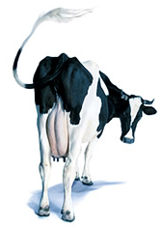
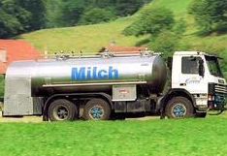
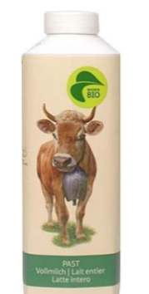
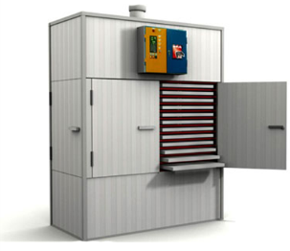




Beispiel Pasteurisierung Milch / Früchtetrocknung
5°C
75°C
5°C
Milch-pasteurisierung
erhitzen
Q*₁
abkühlen
Q*₂
20°C
60°C
30°C
Hallenluft
Luft zu Halle
Früchte- trocknung
erhitzen
Q*₃
abkühlen / trocknen
Q*₄
Notes:
Systemgrenze und wärmeübertragende Medien sind frei wählbar!

Slide 2
Beispiel Pasteurisierung Milch / Früchtetrocknung
T_{Anfang} [°C] | T_{Ende} [°C] | Q* [kW] | Medium
5 | 75 | Q*₁ | Milch
75 | 5 | Q*₂ | Milch
T_{Anfang} [°C] | T_{Ende} [°C] | Q* [kW] | Medium
5 | 75 | Q*₁ | Milch
75 | 5 | Q*₂ | Milch
20 | 60 | Q*₃ | Luft
60 | 30 | Q*₄ | Luft
  Betrachtung aller aufzuheizenden Wärmeströme
  Betrachtung aller abzukühlenden Wärmeströme
Temperatur
[°C]
  Addition aller Wärmeströme im gleichen Temperaturfenster (Superposition)
  Nur Differenzen zwischen Anfangs- und Endzustand relevant
  Aufbau der Verbundkurven
80
  Abbilden aller aufzuheizenden und abzukühlenden Wärmeströme
60
40
20
0
Q*₂
Q*₄
Q*_{Heiz}
Q*₃
Q*_{Kühl}
Q*₁
0
Q* [kW]

Slide 3
Beispiel Pasteurisierung Milch / Früchtetrocknung
Jährliche Kosten
[kCHF/a]
T_{Anfang} [°C] | T_{Ende} [°C] | Q* [kW] | Medium
5 | 75 | Q*₁ | Milch
75 | 5 | Q*₂ | Milch
20 | 60 | Q*₃ | Luft
60 | 30 | Q*₄ | Luft
  Betrachtung aller aufzuheizenden Wärmeströme
  Betrachtung aller abzukühlenden Wärmeströme
1150
1100
  Technisch-wirtschaftliche Optimierung
  Einsparungen von 10 – 40 % möglich!
  Payback 1 - 4 Jahre!
1050
1000
Temperatur
[°C]
950
Minimale Kühlleistung
Maximale WRG
Minimale Heizleistung
900
  Addition aller Wärmeströme im gleichen Temperaturfenster (Superposition)
  Nur Differenzen zwischen Anfangs- und Endzustand relevant
  Aufbau der Verbundkurven
80
  Abstand durch minimale Temperaturdifferenz ∆T_{min} definiert
  Maximale Wärmerückgewinnung dargestellt durch übereinanderliegende Verbundkurven
850
60
800
750
Jährlichen Gesamtkosten
40
∆T_{min}
700
20
650
Jährliche
Betriebskosten
600
0
Q*_{Kühl}
Q*_{Heiz}
550
Annualisierte Investitionskosten
0
Q* [kW]
5
10
15
20
25
∆ T [°C]
∆T_{min}

Slide 4
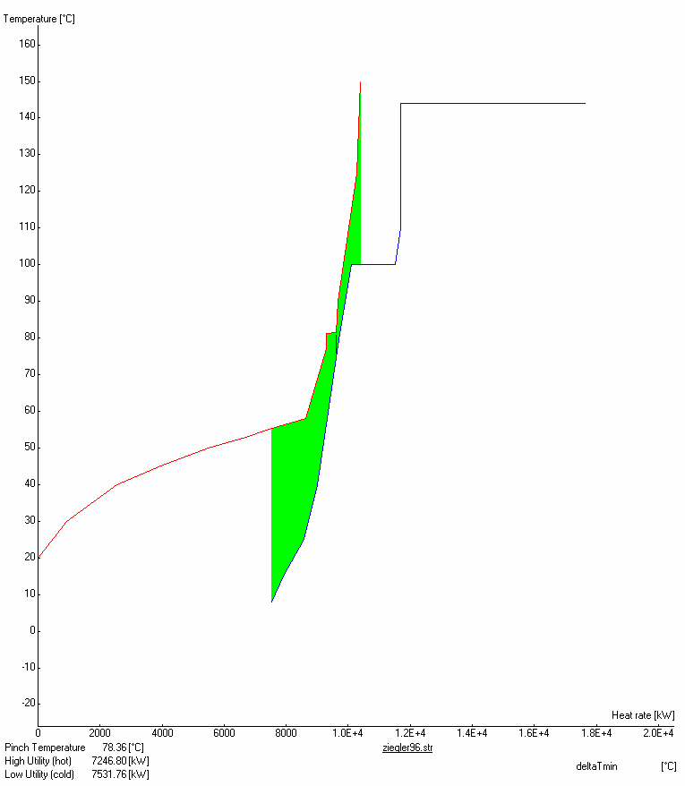
Pinch-Analyse als Instrument für zielgerichtete Optimierungen
  Systematische Vorgehensweise bei der Erhebung der Daten mit Hinterfragung der Prozess-anforderungen
  Energy-Targeting:
    Bestimmung der Energiezielwerte / Festlegung des Sparpotentials
    Festlegen des Optimierungsgrades der gesamten Anlage
  Minimale jährliche Gesamtkosten sofort ersichtlich
  Einsparungen in Investition und Betrieb
  Technik und Betriebswirtschaft parallel optimiert
  Anwendbar auch für Wasseroptimierung
Absolute Aussagen im Gegensatz zu den üblichen relativen Vergleichszahlen
Einsparpotenzial von 10 bis 40 % an thermischer Energie mit wirtschaftlichen Massnahmen
Abkühlkurve
Pinch („Einschnürung“)
Aufheizkurve
Kühlbedarf
mit max. WRG
Heizbedarf
mit max. WRG
WRG
ohne WRG
Systematisch und zielsicher zum wirtschaftlich - technischen Optimum! – First Time Right!

